Slide 1
Метод Адамса как многошаговый метод решения обыкновенных ДУ
Презентация подготовлена студентом группы с1-ИБС-32
Солодиловым Владимиром Владимировичем

Slide 2
План презентации
Цель и задачи
Краткие теоретические сведения
Постановка задачи
Ручной расчёт
Блок-схемы
Листинг программы
Тестирование
Заключение

Slide 3
Цель и задачи
Цель курсового проекта – изучить метод Адамса как многошаговый метод для решения обыкновенных дифференциальных уравнений с дальнейшей программной реализацией.
Для решения поставленной задачи необходимо решить ряд задач:
изучить основные типы методов Адамса, используемые при решении обыкновенных дифференциальных уравнений.
сформулировать задачу для дальнейшей программной реализации.
выполнить реализацию и тестирование программной реализации поставленной задачи.

Slide 4
Краткие теоретические сведения
Многошаговый метод Адамса относится к конечно-разностным методам решения однородных дифференциальных уравнений. В отличие от одношаговых методов, в которых для расчёта значения функции в узловой точке используется значение этой функции в соседней точке, в конечно-разностных схемах для вычисления значения в узловой точке используют значения в нескольких соседних узловых точках.
На практике широко используются два типа методов Адамса – явные и неявные. Явные методы известны как методы Адамса-Бэшфорта, неявные – как методы Адамса-Мултона.

Slide 5
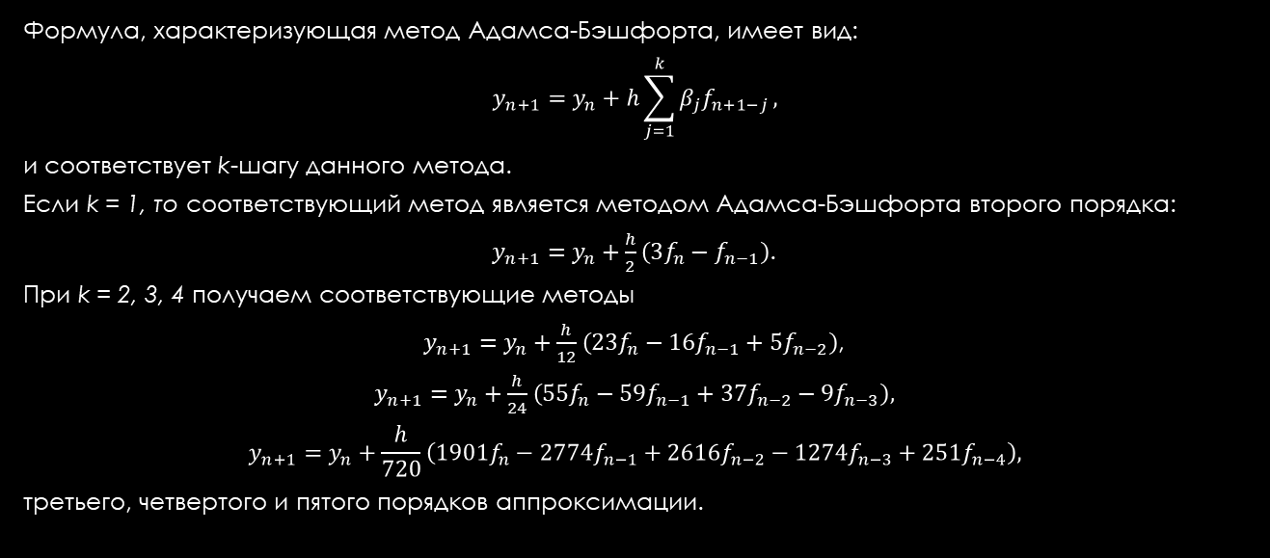
Краткие теоретические сведения
Формула, характеризующая метод Адамса-Бэшфорта, имеет вид:
$$y_{n+1}=y_{n}+h\sum_{j=1}^{k}{β_{j}f_{n+1−j}},$$
и соответствует k-шагу данного метода.
Если k = 1, то соответствующий метод является методом Адамса-Бэшфорта второго порядка:
$y_{n+1}=y_{n}+\frac{h}{2}\left(3f_{n}−f_{n−1}\right)$.
При k = 2, 3, 4 получаем соответствующие методы
$y_{n+1}=y_{n}+\frac{h}{12}\left(23f_{n}−16f_{n−1}+5f_{n−2}\right)$,
$y_{n+1}=y_{n}+\frac{h}{24}\left(55f_{n}−59f_{n−1}+37f_{n−2}−9f_{n−3}\right),$
$$y_{n+1}=y_{n}+\frac{h}{720}\left(1901f_{n}−2774f_{n−1}+2616f_{n−2}−1274f_{n−3}+251f_{n−4}\right),$$
третьего, четвертого и пятого порядков аппроксимации.

Slide 6
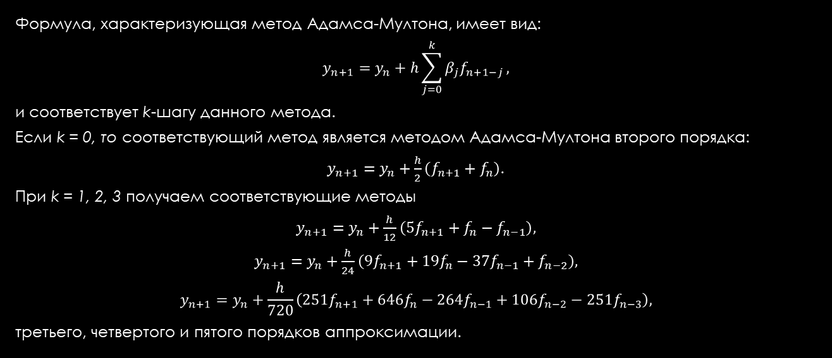
Краткие теоретические сведения
Формула, характеризующая метод Адамса-Мултона, имеет вид:
$$y_{n+1}=y_{n}+h\sum_{j=0}^{k}{β_{j}f_{n+1−j}},$$
и соответствует k-шагу данного метода.
Если k = 0, то соответствующий метод является методом Адамса-Мултона второго порядка:
$y_{n+1}=y_{n}+\frac{h}{2}\left(f_{n+1}+f_{n}\right)$.
При k = 1, 2, 3 получаем соответствующие методы
$y_{n+1}=y_{n}+\frac{h}{12}\left(5f_{n+1}+f_{n}−f_{n−1}\right),$
$y_{n+1}=y_{n}+\frac{h}{24}\left(9f_{n+1}+19f_{n}−37f_{n−1}+f_{n−2}\right),$
$$y_{n+1}=y_{n}+\frac{h}{720}\left(251f_{n+1}+646f_{n}−264f_{n−1}+106f_{n−2}−251f_{n−3}\right),$$
третьего, четвертого и пятого порядков аппроксимации.

Slide 7
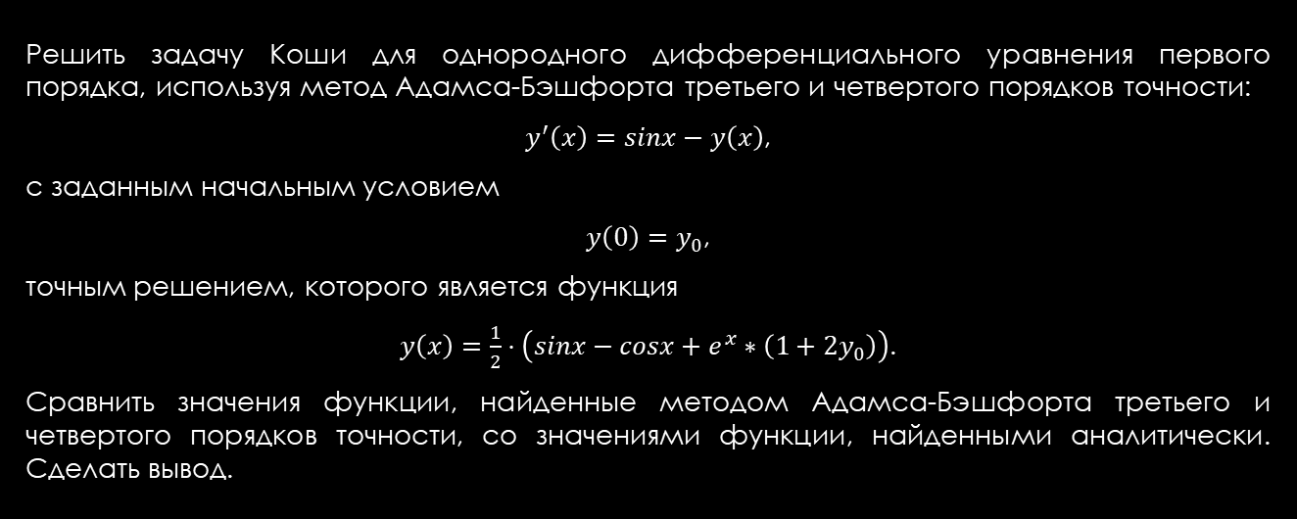
Постановка задачи
Решить задачу Коши для однородного дифференциального уравнения первого порядка, используя метод Адамса-Бэшфорта третьего и четвертого порядков точности:
$y^{′}\left(x\right)=sinx−y\left(x\right)$,
с заданным начальным условием
$y\left(0\right)=y_{0}$,
точным решением, которого является функция
$y\left(x\right)=\frac{1}{2}⋅\left(sinx−cosx+e^{x}∗\left(1+2y_{0}\right)\right)$.
Сравнить значения функции, найденные методом Адамса-Бэшфорта третьего и четвертого порядков точности, со значениями функции, найденными аналитически. Сделать вывод.

Slide 8
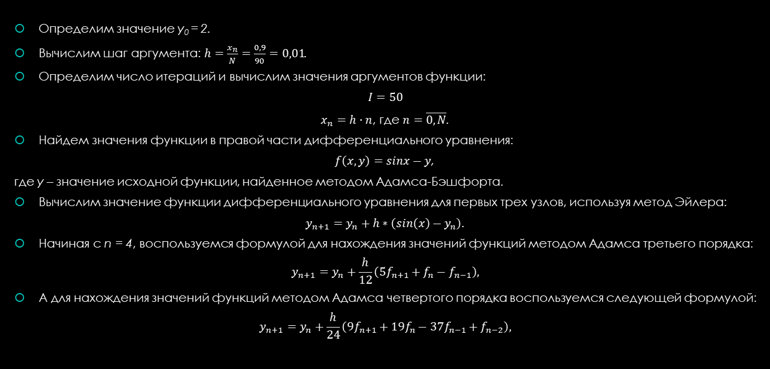
Ручной расчёт
Определим значение y₀ = 2.
Вычислим шаг аргумента: $h=\frac{x_{n}}{N}=\frac{0,9}{90}=0,01$.
Определим число итераций и вычислим значения аргументов функции:
$$I=50$$
$x_{n}=h⋅n$, где $n=\overline{0,N}$.
Найдем значения функции в правой части дифференциального уравнения:
$f\left(x,y\right)=sinx−y$,
где y – значение исходной функции, найденное методом Адамса-Бэшфорта.
Вычислим значение функции дифференциального уравнения для первых трех узлов, используя метод Эйлера:
$y_{n+1}=y_{n}+h∗\left(sin\left(x\right)−y_{n}\right).$
Начиная с n = 4, воспользуемся формулой для нахождения значений функций методом Адамса третьего порядка:
$$y_{n+1}=y_{n}+\frac{h}{12}\left(5f_{n+1}+f_{n}−f_{n−1}\right),$$
А для нахождения значений функций методом Адамса четвертого порядка воспользуемся следующей формулой:
$$y_{n+1}=y_{n}+\frac{h}{24}\left(9f_{n+1}+19f_{n}−37f_{n−1}+f_{n−2}\right),$$

Slide 9

Ручной расчёт
Сравним получившиеся результаты. Для этого вычислим суммы всех значений функции, найденных методом Адамса-Бэшфорта третьего и четвертого порядков:
$\sum_{i=0}^{N}{y_{i}^{(3)}}=$ 82,15923394,
$\sum_{i=0}^{N}{y_{i}^{(4)}}=$ 82,15924022,
$\sum_{i=0}^{N}{y_{i(аналит.)}}=$ 82,1765226.
Вычислим модули разностей значений функции, найденных методом Адамса-Бэшфорта и аналитически:
|$\sum_{i=0}^{N}{y_{i}^{(3)}}$ - $\sum_{i=0}^{N}{y_{i(аналит.)}}$| = 0,017288658,
|$\sum_{i=0}^{N}{y_{i}^{(4)}}$ - $\sum_{i=0}^{N}{y_{i(аналит.)}}$| = 0,017282379.

Slide 10
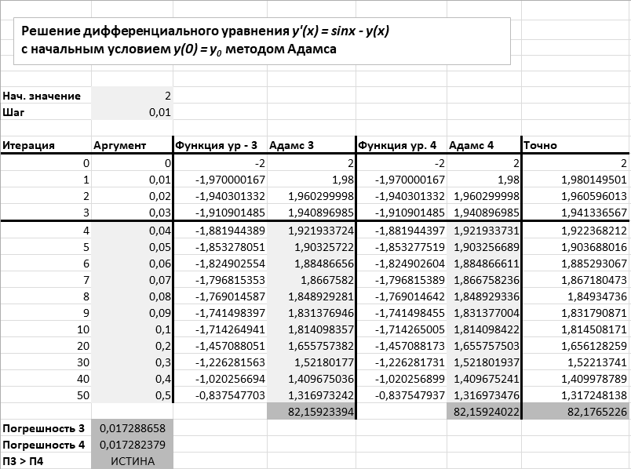
Ручной расчёт
Применив вышеуказанные уравнения, произведем расчёт, согласно, результаты, приведенные в источнике, совпадают с расчетом в MS Excel:

Slide 11
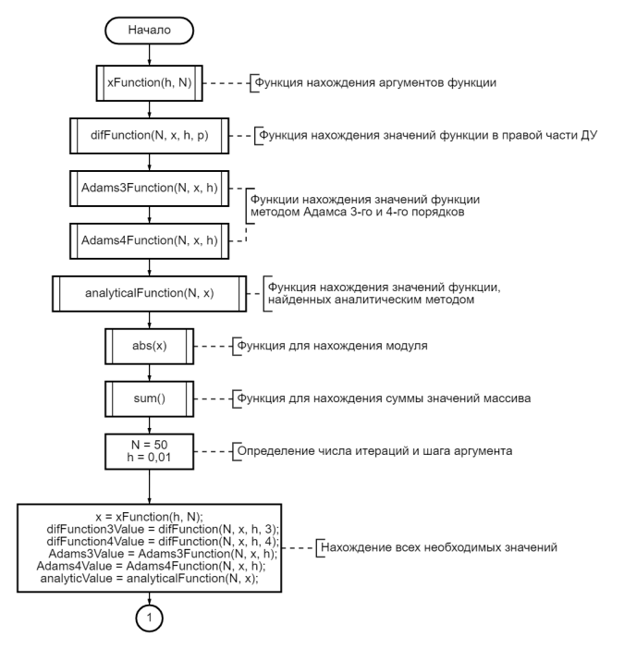
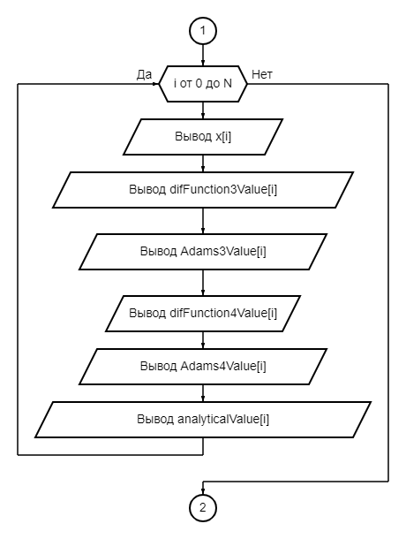
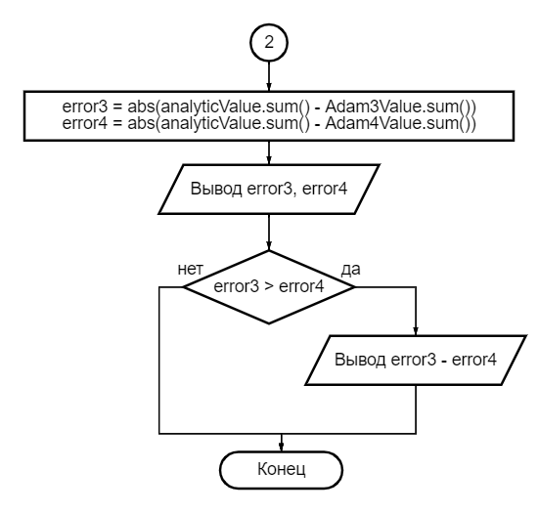
Блок-схема основной программы main

Slide 12
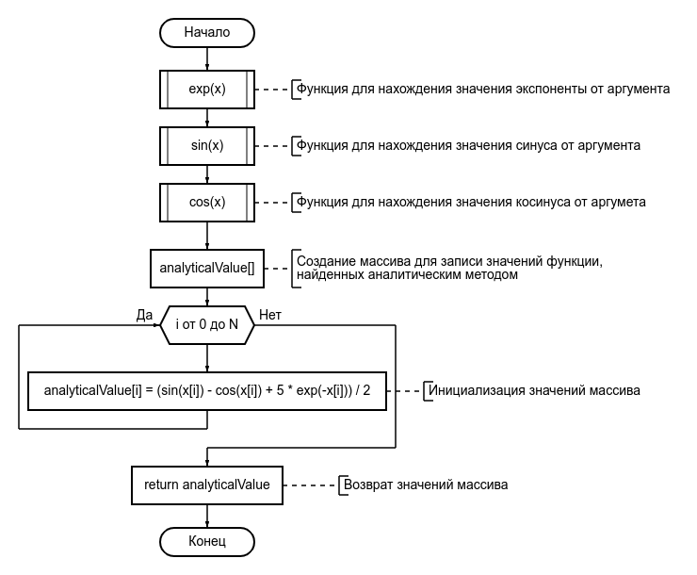
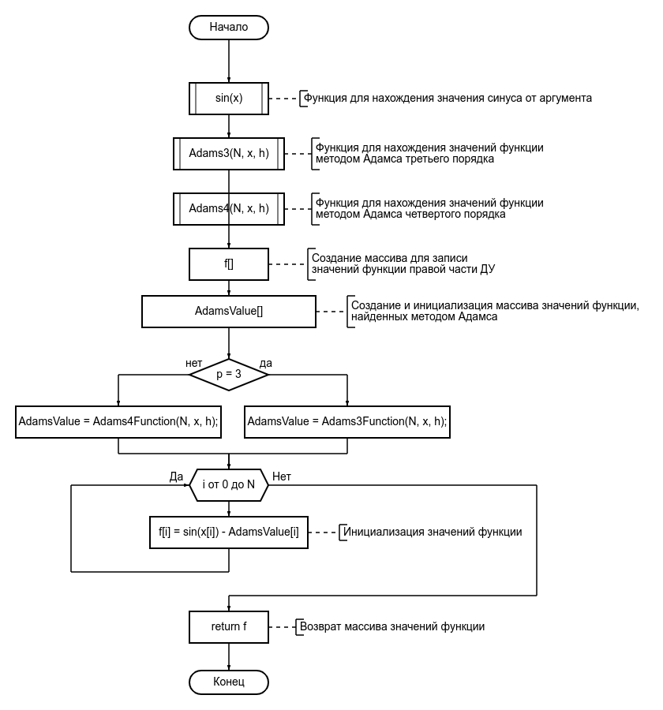
Блок схемы
Функция analyticalFunction
Функция difFunction

Slide 13
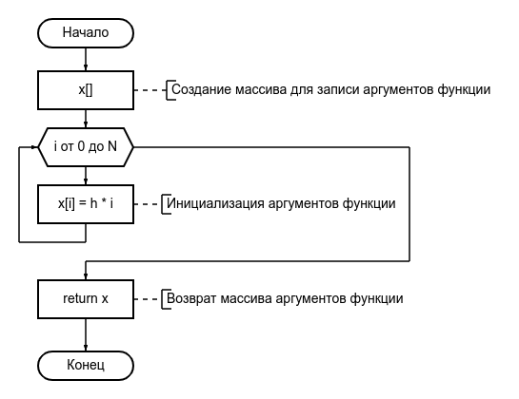
Блок-схемы. Функция xFunction

Slide 14
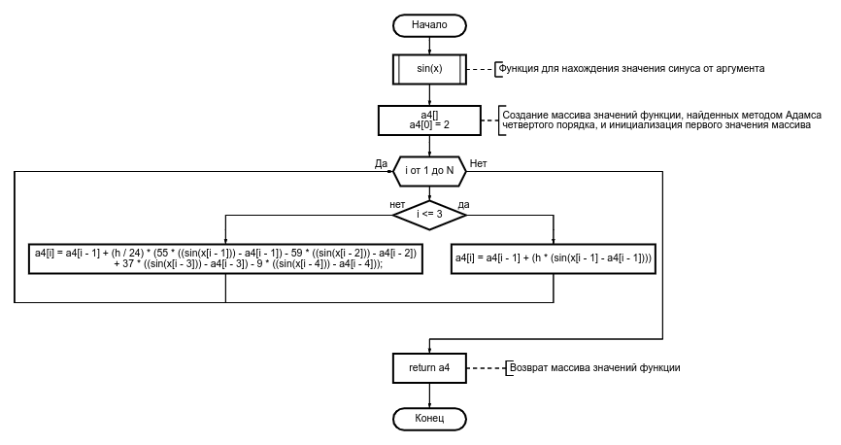
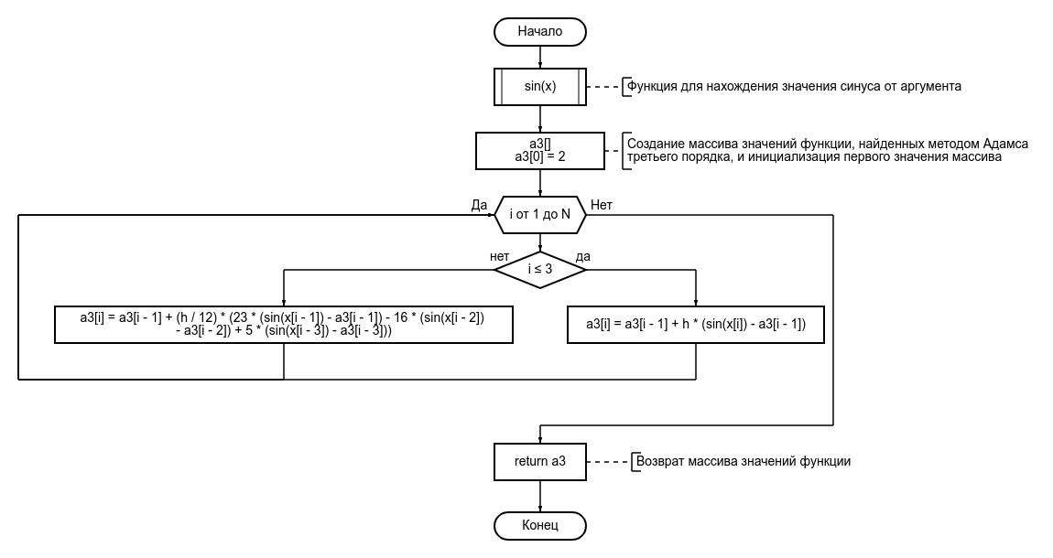
Блок-схемы
Функция Adams3Function
Функция Adams4Function

Slide 15
Листинг программы. Основной метод main()
double error3, error4, h = 0.01; //погрешности измерений и шаг аргумента
int N = 51; //число итераций
System.out.println(""« Решение дифференциального уравнения методом Адамса третьего и четвертого порядков.
Дифференциальное уравнение имеет следующий вид: y'(x) = sin(x) - y(x), где y(0) = y0.
Решение оформлено в виде таблицы:\s"""); System.out.println("║\t N\t\t║\tx\t║\t3rd Rank Function\t\t║\t3rd Adams Value\t\t║\t4th Rank Function\t\t\t║\t4th Adams Value\t\t\t║ Analytic Value\t ║");
double[] x = xFunction(h, N); //нахождение аргументов функции
double[] difFunction3Value = difFunction(N, x, h, 3); //нахождение значений диф. функции используя значения, полученные методом Адамса 3-го порядка
double[] difFunction4Value = difFunction(N, x, h, 4); //нахождение значений диф. функции используя значения, полученные методом Адамса 4-го порядка
double[] Adams3Value = Adams3Function(N, x, h); //нахождение значений функции методом Адамса 3-го порядка
double[] Adams4Value = Adams4Function(N, x, h); //нахождение значений функции методом Адамса 4-го порядка
double[] analyticValue = analyticalFunction(N, x); //нахождение значений функции аналитическим методом
//Вывод всех найденных значений
for (int i = 0; i < N; i++) {
if ((i > 0 && i < 10) || i % 10 == 0) {
System.out.println("║ " + i + "\t\t║ " + String.format("%.2f", x[i]) + "\t║ " + String.format("%.9f", difFunction3Value[i]) + "\t\t║ "
+ String.format("%.9f", Adams3Value[i]) + "\t\t║ " + String.format("%.9f", difFunction4Value[i])
+ "\t\t\t║ " + String.format("%.9f", Adams4Value[i]) + "\t\t\t║ " + String.format("%.9f", analyticValue[i]) + "\t ║");
}
}

Slide 16
Листинг программы. Основной метод main()
//Сравнение значений, найденных методом Адамса, со значениями, найденными аналитически
System.out.println("Сравним значения, полученные методом Адамса третьего и четвертого порядков, с значениями, полученными аналитическим методом: ");
error3 = Math.abs(Arrays.stream(analyticValue).sum() - Arrays.stream(Adams3Value).sum());
System.out.println("1) суммарная погрешность значений, найденных методом Адамса 3-го порядка, от аналитических = " + error3 + ";");
error4 = Math.abs(Arrays.stream(analyticValue).sum() - Arrays.stream(Adams4Value).sum());
System.out.println("2) суммарная погрешность значений, найденных методом Адамса 4-го порядка, от аналитических = " + error4 + ".");
if (error3 > error4) {
System.out.println("Получаем, что погрешность(3-ий порядок) - погрешность(4-ый по-рядок) = " + String.format("%.18f", error3 - error4) + ", т.е. более точным является метод Адамса четвертого порядка.");
} else System.exit(-1);
}

Slide 17
Листинг программы. Метод analyticalFunction(double h, int N)
public static double[] analyticalFunction(int N, double[] x) { //Нахождение значений исходной функции, найденной аналитически double[] analyticalValue = new double[N]; for (int i = 0; i < N; i++) { analyticalValue[i] = (Math.sin(x[i]) - Math.cos(x[i]) + 5 * Math.exp(-x[i])) / 2; //Находим значения } return analyticalValue; }

Slide 18
Листинг программы. Метод difFunction(int N, double[] x, double h, int p)
public static double[] difFunction(int N, double[] x, double h, int p) { //Нахождение значений функции дифференциального уравнения double[] AdamsValue = new double[N]; double[] f = new double[N]; //Определяем порядок метода Адамса-Бэшфорта, используемый для нахождения значения, и инициализируем их if (p == 3) { AdamsValue = Adams3Function(N, x, h); } else if (p == 4) { AdamsValue = Adams4Function(N, x, h); } for (int i = 0; i < N; i++) { f[i] = Math.sin(x[i]) - AdamsValue[i]; //Находим значения } return f; }

Slide 19
Листинг программы. Метод xFunction(int N, double h)
public static double[] xFunction(double h, int N) { //Инициализация аргументов функции double[] x = new double[N]; for (int i = 0; i < N; i++) { x[i] = h * i; } return x; }

Slide 20
Листинг программы. Метод Adams3Function(int N, double[] x, double h)
public static double[] Adams3Function(int N, double[] x, double h) { //Нахождение значения функции методом Адамса-Бэшфорта 3-го порядка double[] a3 = new double[N]; a3[0] = 2; //Начальное значение for (int i = 1; i < N; i++) { if (i <= 3) { a3[i] = a3[i - 1] + h * (Math.sin(x[i - 1]) - a3[i - 1]); //Первые 3 элемента находим, используя метод Эйлера } else { a3[i] = a3[i - 1] + (h / 12) * (23 * (Math.sin(x[i - 1]) - a3[i - 1]) - 16 * (Math.sin(x[i - 2]) - a3[i - 2]) + 5 * (Math.sin(x[i - 3]) - a3[i - 3])); //Остальное находим методом Адамса-Бэшфорта } } return a3; }

Slide 21
Листинг программы. Метод Adams4Function(int N, double[] x, double h)
public static double[] Adams4Function(int N, double[] x, double h) { //Нахождение значения исходной функции методом Адамса-Бэшфорта 4-го порядка double[] a4 = new double[N]; a4[0] = 2; //Исходное значение for (int i = 1; i < N; i++) { if (i <= 3) { a4[i] = a4[i - 1] + h * (Math.sin(x[i - 1]) - a4[i - 1]); //Первые 3 элемента находим, используя метод Эйлера } else { a4[i] = a4[i - 1] + (h / 24) * (55 * ((Math.sin(x[i - 1])) - a4[i - 1]) - 59 * ((Math.sin(x[i - 2])) - a4[i - 2]) + 37 * ((Math.sin(x[i - 3])) - a4[i - 3]) - 9 * ((Math.sin(x[i - 4])) - a4[i — 4])); //Остальное находим методом Адамса-Бэшфорта } } return a4; }

Slide 22
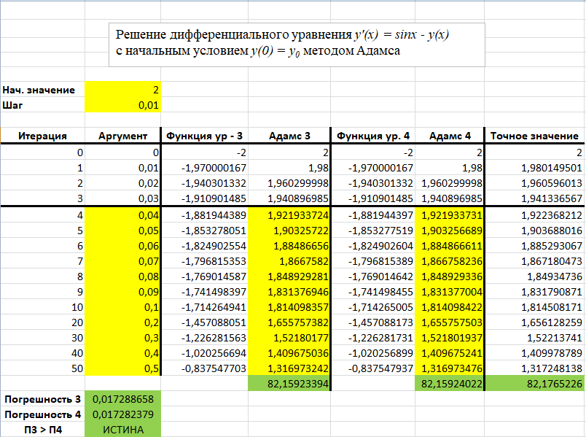
Тестирование

Slide 23
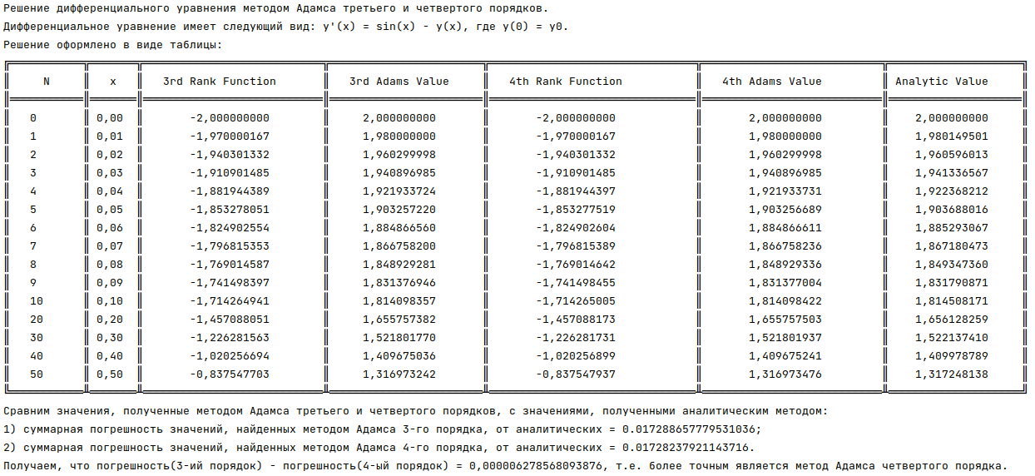
Тестирование

Slide 24

Заключение
В ходе выполнения курсовой работы были решены задачи:
1) Изучены основные понятия решения обыкновенных дифференциальных уравнений методом Адамса, а также типы данного метода.
2) Сформулирована задача для дальнейшей программной реализации.
Требуется решить задачу Коши для однородного дифференциального уравнения первого порядка:
$y^{′}\left(x\right)=sinx−y\left(x\right)$,
при заданных начальных условиях:
$y\left(0\right)=2$,
а также сделать вывод, сравнив полученные с помощью метода Адамса-Бэшфорта третьего и четвертого порядков значения со значениями, полученными аналитически.
Произведенный расчёт в MS Excel совпал с расчётами, приведенными в литературном источнике. Вывод: значения функции, полученные при решении уравнения методом Адамса-Бэшфорта четвертого порядка, оказались точнее значений, полученных при решении тем же методом, но младшего порядка.
3) Выполнена реализация программы на языке программирования Java и тестирование программной реализации поставленной задачи.
Таким образом, все поставленные задачи решены, следовательно, цель курсового проекта достигнута.

Slide 25
Спасибо за внимание!

